Slide 1

artIRILMIŞ VE SANAL GERÇEKLİK

Slide 2
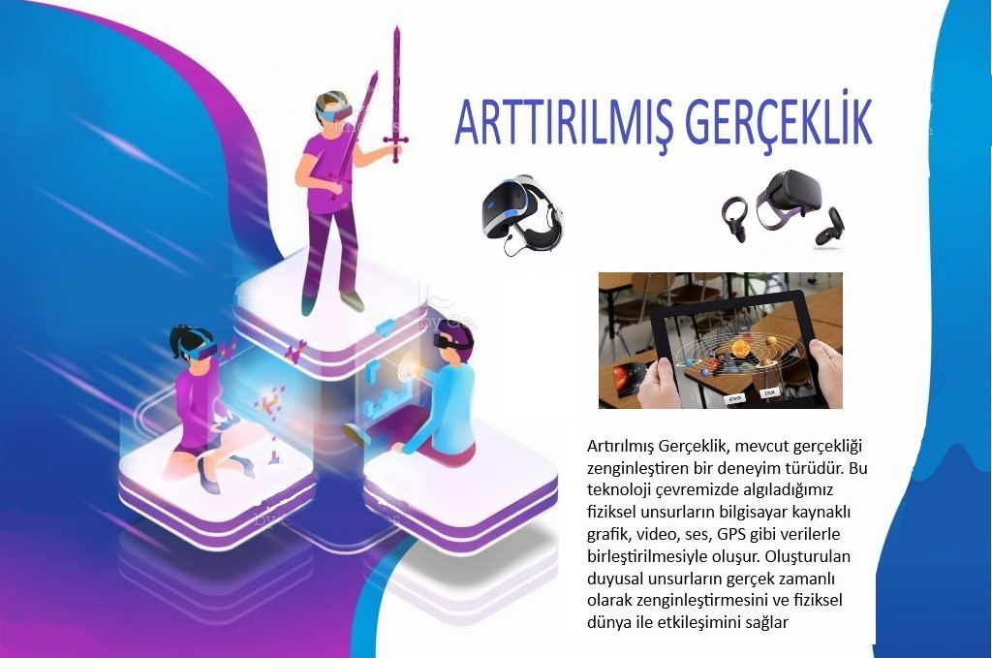

Slide 3
İlerleyiş şeması
GİRİŞ
GERÇEKLİK UYGULAMALARI, ARTIRILMIŞ GERÇEKLİK [AR]
MUSTAFA ALİ BÜSTAN
OPTİK TEMELLİ GERÇEKLİK, VİDEO TEMELLİ GERÇEKLİK
GÜRBÜZ YUSUF ÖZORHAN
SANAL GERÇEKLİK [VR], ARTIRILMIŞ VE SANAL GERÇEKLİK KARŞILAŞTIRMASI
İBRAHİM ÖZTEPE
ETKİNLİK & VİDEO İÇERİĞİ
BİTİŞ

Slide 4
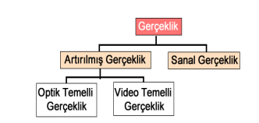
Gerçeklik uygulamaları
Gerçeklik Uygulamaları yanda verilen tabloda da görüldüğü üzere «Artırılmış» ve «Sanal» Gerçeklik olarak ikiye ayrılmaktadır.
Artırılmış ve Sanal Gerçeklik uygulamaları üzerinde çalışan başlıca şirketler şunlardır: Snap, Microsoft, Warby Parker.

Slide 5

Artırılmış gerçeklik [AR]
Milgram ve Kishino (1994) artırılmış gerçekliği «Gerçek dünya nesneleri yerine dijital ortam ürünlerinin kullanıldığı gerçeklik ortamıdır.» şeklinde tanımlamaktadır.
Artırılmış gerçeklik «Optik Temelli Gerçeklik» ve «Video Temelli Gerçeklik» olarak ikiye ayrılmaktadır.

Slide 6
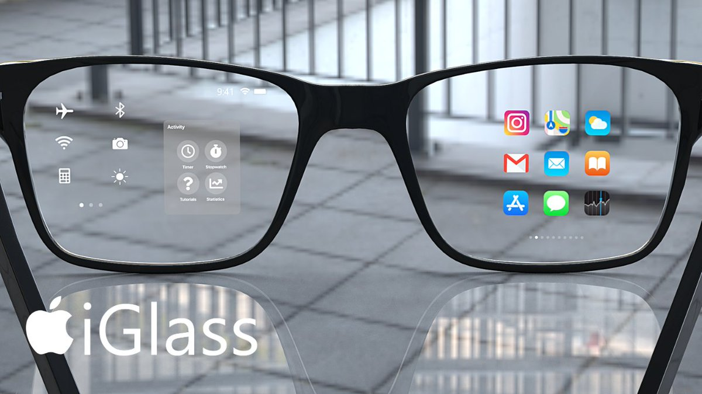
1 – OptiK TEMELLİ GERÇEKLİK
Optik temelli sistemler gözlük benzeri cihazlar ile sanal veya gerçek dünya bileşenlerinin kullanıcılara sunulduğu sistemlerdir.
Optik temelli gerçeklikte kullanılan araçlara Sony SmartEyeglass, Epson Moverio BT-200 ve Apple iGlass örnek gösterilebilir.

Slide 7
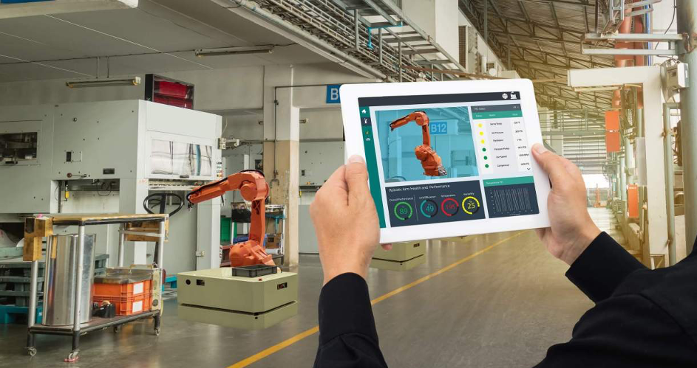
2 – video temelli gerçeklik
Video temelli sistemler, sanal ortamın bilgisayar ya da mobil cihazlar ile aktarıldığı sistemlerdir.
Video tabanlı Artırılmış Gerçeklik sistemlerinde geliştirilen dijital veriler ayrı bir cihaz üzerinde görüntülenmektedir.
Bu gerçeklik sistemlerinin kullanıldığı alanlara şunlar örnek olarak gösterilebilir:
Bakım ve Montaj İşlemleri
Lojistik Uygulamaları
Etkileşim ve Eğitim

Slide 8

Sanal gerçeklik [vr]
Sanal gerçeklik «Virtual Reality» kişiye bilgisayar ortamında yaşanan olayların günlük hayatta, olayın adeta içindeymiş gibi yaşaması imkânını sağlayan ortamdır.
Sanal gerçeklik gözlüklerine şunlar örnek olarak gösterilebilir:
Oculus
HTC Vive
PlayStationVR

Slide 9
Artırılmış ve sanal gerçeklik kARŞILAŞTIRMASI
ARTIRILMIŞ GERÇEKLİK
AR, halihazırda gördüklerinizin üzerine bilgi yansıtarak gerçeğe katkıda bulunur.
Açıklamak gerekirse, Artırılmış Gerçeklik var olan dünyanın üzerine bilgiler yansıtarak bunları geliştirme amacı güder.
Artırılmış gerçeklik kullanım alanları:
Pazarlama, Sinema, Sanat ve Müzeler, Alışveriş, Turizm, Sağlık, Oyun ve video, Emlak
SANAL GERÇEKLİK
VR, gerçekliğin yerini alır ve sizi başka bir yere götürür.
Sanal gerçeklik var olan dünyanın dışına çıkarak kendi dünyasını oluşturur ve sizi bambaşka bir yerdeymişsiniz hissiyatının içine sokar.
Sanal gerçeklik kullanım alanları:
Eğitim, Endüstri, Sağlık, Seyahat, Oyun, Savunma, Sanayii, Kültür ve Turizm, Eğlence

Slide 10
KAYNAKÇA
https://www.globalfocusmagazine.com/engaging-with-technology/
https://dergipark.org.tr/en/pub/gujsc/issue/49772/638527
https://www.smarttek.com.tr/artirilmis-gerceklik.html
https://www.simsoft.com.tr/p/29/sanal-arttirilmis-gerceklik
https://www.educationcyber.com/2020/02/16/artirilmis-gerceklik/
http://www.teknolo.com/10-artirilmis-gerceklik-gozlugu/
https://abmarketotomasyon.com/endustride-ar-arttirilmis-gerceklik-uygulamalari/
https://www.tiridi.com/sanal-gerceklik/sanal-gerceklik-gozlugu-nedir.htm
https://www.infinia.com.tr/blog/artrlms-gerceklik-ar-ile-sanal-gerceklik-vr-arasndaki-fark-nedir
https://www.kozmoslisesi.com/artirilmis-gerceklik-nedir-artirilmis-gerceklik-kullanim-alanlari/
https://codemodeon.com/tr/blog/sanal-gerceklik-nedir/

Slide 11
BİZİ DİNLEDİĞİNİZ İÇİN TEŞEKKÜRLER
Hazırlayanlar:
İbrahim öztepe
Mustafa ali büstan
Gürbüz Yusuf özorhan

